Slide 1
MODELOS Lineales MIXTOS
Hernán Costa Vila – Mauro Bringas
Enfoque estadístico del aprendizaje 2023
FCEN - UBA

Slide 2


Nosotros
Hernán Costa Vila
Mauro Bringas
Maestría en Minería de Datos y Descubrimiento del Conocimiento
Fac. de Ciencias Exactas y Naturales – Universidad de Buenos Aires

Slide 3
Objetivos de estos videos
Presentar los modelos lineales mixtos, los conceptos de efectos fijos y aleatorios y la noción de “datos en niveles”
Mostrar ejemplos sencillos donde el uso de MLM puede resultar adecuado.
Desarrollar un ejemplo completo de aplicación de MLM, su análisis y mostrar la sintaxis del código R utilizado.

Slide 4
MODELOS Lineales MIXTOS
¿Qué son y para qué podemos usarlos?
Basado en:
Linear Mixed Models – West, Welch, Galecki

Slide 5
Definición y primeras intuiciones
El término modelos mixtos refiere al uso de la distinción de las distintas covariables entre efectos fijos y aleatorios, en un mismo análisis.
Los efectos fijos son aquellos que conciernen al interés directo del análisis.
En contraposición, los efectos aleatorios son aquellos factores que no resultan de interés primario pero que surgen como producto de la seleccion de eventos aleatorios de una población de posibles sujetos o sistemas de estudio.

Slide 6
Intuición de “Datos en niveles”
Se suele decir que en situaciones donde existe jerarquía de niveles en los datos obtenidos, los modelos lineales mixtos pueden ser de útil aplicación.
Una posibilidad es en el caso de que se quiera estudiar las características poblacionales (nivel superior) independizándonos o sin darle relevancia a las particularidades de cada individuo (nivel inferior)
Otra posibilidad es que queramos extraer información de nivel individuo (nivel inferior) sabiendo que dentro de nuestra muestra de estudio dichos sujetos no son completamente independientes sino que se pueden encontrar agrupados (por ejemplo, ser familiares directos o pertenecer a una misma región geográfica – nivel superior)

Slide 7
Algunos casos “evidentes” de efectos fijos y aleatorios
Experimentos en salud:
Si estudiamos el efecto de un dado tratamiento terapéutico, los sujetos expuestos a distintos tratamientos son tratados como efectos aleatorios, mientras que las características propias del tratamiento son los efectos fijos (dosis, frecuencia, via de aplicación).

Slide 8
Algunos casos “evidentes” de efectos fijos y aleatorios
Experimentos de degradación de materiales:
Si estudiamos la forma en la cual una caracteristica ambiental (humedad, tempertatura) afecta la degradación de una sustancia quimica, los distintos batches de la sustancia que se evaluan (provenientes de distintos fabricantes o sintetizados en distintos momentos) pueden ser considerados efectos aleatorios mientras que las condiciones de degradación a la que se exponen serían los factores fijos.

Slide 9
Modelos anidados
Entre distintos potenciales modelos podría existir una relación de “anidamiento”. Por ejemplo entre dos modelos competidores A y B , decimos que el modelo A está anidado en el B si A es un caso especial considerado dentro de las posibilidades de B.
Los posibles parámetros del modelo A son un subset de los posibles parámetros del modelo B.

Slide 10
Test de hipótesis para Selección de modelos
En el caso de modelos anidados, se suele considerer que el modelo más general (modelo Nulo) funciona como referencia y es el que se considera válido (H₀).
Un Segundo modelo anidado (modelo alternativo), más simple, es el que se considera hipótesis alternativa (H_{A}).
Lo que se testea es si resulta posible, con la evidencia obtenida, utilizer el modelo más simple en lugar del modelo de referencia.

Slide 11
MODELOS Lineales MIXTOS
Algunos ejemplos ilustrativos
Basado en:
Pinheiro, J. C. y Bates, D. M. (2000), Mixed-Effects Models in S and S-PLUS, Springer
Datasets en:
Libreria nlme

Slide 12
Modelos que únicamente tienen efectos aleatorios
Ejemplo 1:
Al fabricar rieles para transporte ferroviario, una forma de caracterizar la homogeneidad del material es medir el tiempo que le lleva a una onda mecánica viajar entre los extremos de un segmento de riel.
No hay variable experimental más que “la heterogeneidad” de los rieles.
Cada riel se mide por triplicado
Riel | Tiempo (ms)
1 | 50
1 | 55
1 | 58
2 | 70
2 | 60
2 | 78
… | …
9 | 98
9 | 88
9 | 81

Slide 13
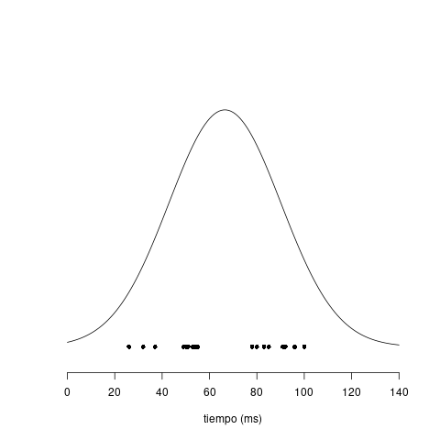
Modelos que únicamente tienen efectos aleatorios
Ejemplo 1:
Si nos olvidamos de la identidad de los rieles, tendremos una buena cantidad de mediciones muy dispersas.
Riel | Tiempo (ms)
1 | 50
1 | 55
1 | 58
2 | 70
2 | 60
2 | 78
… | …
9 | 98
9 | 88
9 | 81

Slide 14
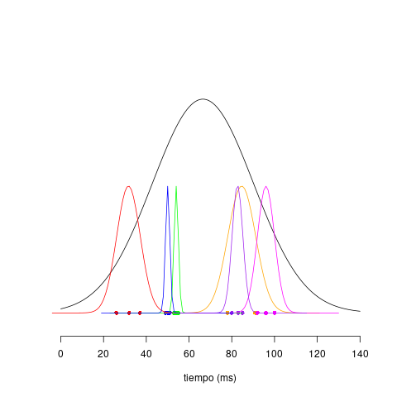
Modelos que únicamente tienen efectos aleatorios
Ejemplo 1:
Si consideramos que los triplicados pertenecen a distintos rieles, podemos ver que cada riel tiene su variabilidad intrínseca (within) y entre rieles también hay variabilidad (between)
Riel | Tiempo (ms)
1 | 50
1 | 55
1 | 58
2 | 70
2 | 60
2 | 78
… | …
9 | 98
9 | 88
9 | 81
Variabilidad within
o intragrupo

Slide 15
Modelos que únicamente tienen efectos aleatorios
Ejemplo 1:
Si consideramos que los triplicados pertenecen a distintos rieles, podemos ver que cada riel tiene su variabilidad intrínseca (within) y entre rieles también hay variabilidad (between)
Riel | Tiempo (ms)
1 | 50
1 | 55
1 | 58
2 | 70
2 | 60
2 | 78
… | …
9 | 98
9 | 88
9 | 81
Variabilidad between
o intergrupo

Slide 16
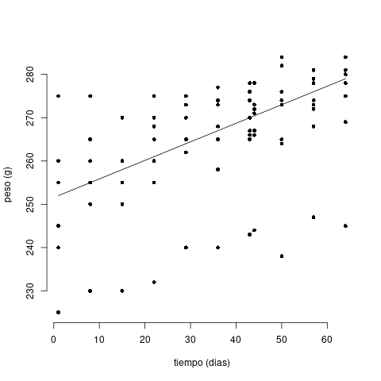
Modelos con diseño en bloques aleatorios
Ejemplo 2:
Se estudia la variación en peso corporal de distintas ratas en función del tiempo al seguir una determinada dieta.
En este caso tenemos un efecto fijo (tiempo que se ha seguido la dieta)
y un efecto aleatorio (la variabilidad propia entre ratas)
Individuo | Dias | Peso (g)
1 | 1 | 240
1 | 8 | 250
1 | 16 | 255
2 | 1 | 220
2 | 8 | 230
2 | 16 | 230
… |  | …
9 | 1 | 255
9 | 8 | 260
9 | 16 | 274

Slide 17
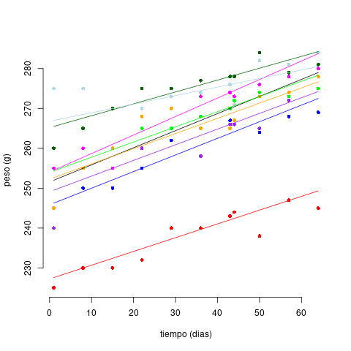
Modelos con diseño en bloques aleatorios
Ejemplo 2:
Se estudia la variación en peso corporal de distintas ratas en función del tiempo al seguir una determinada dieta.
En este caso tenemos un efecto fijo (tiempo que se ha seguido la dieta)
y un efecto aleatorio (la variabilidad propia entre ratas)
Individuo | Dias | Peso (g)
1 | 1 | 240
1 | 8 | 250
1 | 16 | 255
2 | 1 | 220
2 | 8 | 230
2 | 16 | 230
… |  | …
9 | 1 | 255
9 | 8 | 260
9 | 16 | 274

Slide 18
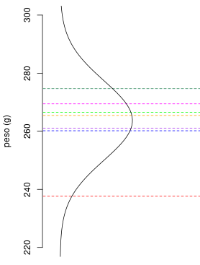
Modelos con diseño en bloques aleatorios
Ejemplo 2:
Se estudia la variación en peso corporal de distintas ratas en función del tiempo al seguir una determinada dieta.
En este caso tenemos un efecto fijo (tiempo que se ha seguido la dieta)
y un efecto aleatorio (la variabilidad propia entre ratas)
Individuo | Dias | Peso (g)
1 | 1 | 240
1 | 8 | 250
1 | 16 | 255
2 | 1 | 220
2 | 8 | 230
2 | 16 | 230
… |  | …
9 | 1 | 255
9 | 8 | 260
9 | 16 | 274

Slide 19
Modelos con diseño en bloques aleatorios que incluye réplicas
Ejemplo 3
Trabajador | Máquina | Réplica | Performance
1 | A | 1 | 120
1 | A | 2 | 102
1 | A | 3 | 90
I | B | 1 | 41
I | B | 2 | 45
I | B | 3 | 49
1 | C | 1 | 78
1 | C | 2 | 76
1 | C | 3 | 72
… | … | … | …
9 | C | 1 | 85
9 | C | 2 | 80
9 | C | 3 | 81
Se estudia la productividad de los trabajadores de una compañía en tres máquinas distintas. Cada individuo se testea por triplicado en cada máquina.
En este caso tenemos un efecto fijo (la máquina que se está testeando)
y un efecto aleatorio (la variabilidad entre trabajadores)
La presencia de réplicas nos permitirá determinar si existen interacciones entre los factores máquina-trabajador.

Slide 20
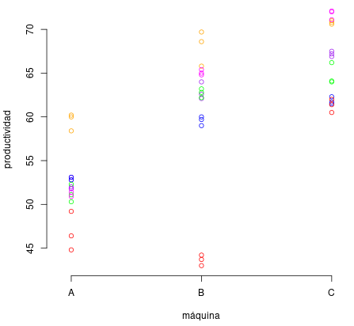
Modelos con diseño en bloques aleatorios que incluye réplicas
Ejemplo 3
Trabajador | Máquina | Réplica | Performance
1 | A | 1 | 120
1 | A | 2 | 102
1 | A | 3 | 90
I | B | 1 | 41
I | B | 2 | 45
I | B | 3 | 49
1 | C | 1 | 78
1 | C | 2 | 76
1 | C | 3 | 72
… | … | … | …
9 | C | 1 | 85
9 | C | 2 | 80
9 | C | 3 | 81

Slide 21
MODELOS Lineales MIXTOS
Aclaraciones matemáticas
Basado en:
Video de youtube Dylan Spicker (https://www.youtube.com/watch?v=poox3TxUKiY)
Linear Mixed Models UCLA

Slide 22
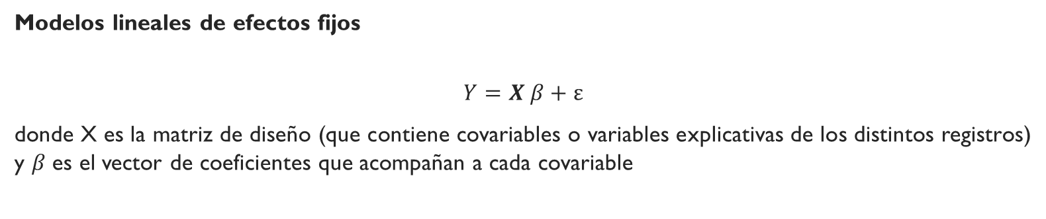
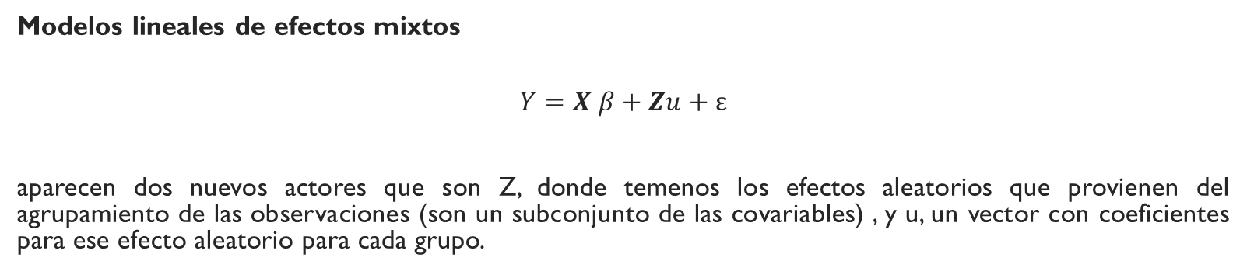
El modelo a utilizar
\mathbf{y} = \boldsymbol{X\beta} + \boldsymbol{Zu} + \boldsymbol{\varepsilon}
Modelos lineales de efectos fijos
$$Y=X β+ε$$
donde X es la matriz de diseño (que contiene covariables o variables explicativas de los distintos registros) y $β$ es el vector de coeficientes que acompañan a cada covariable
Modelos lineales de efectos mixtos
$$Y=X β+Zu+ε$$
aparecen dos nuevos actores que son Z, donde temenos los efectos aleatorios que provienen del agrupamiento de las observaciones (son un subconjunto de las covariables) , y u, un vector con coeficientes para ese efecto aleatorio para cada grupo.

Slide 23
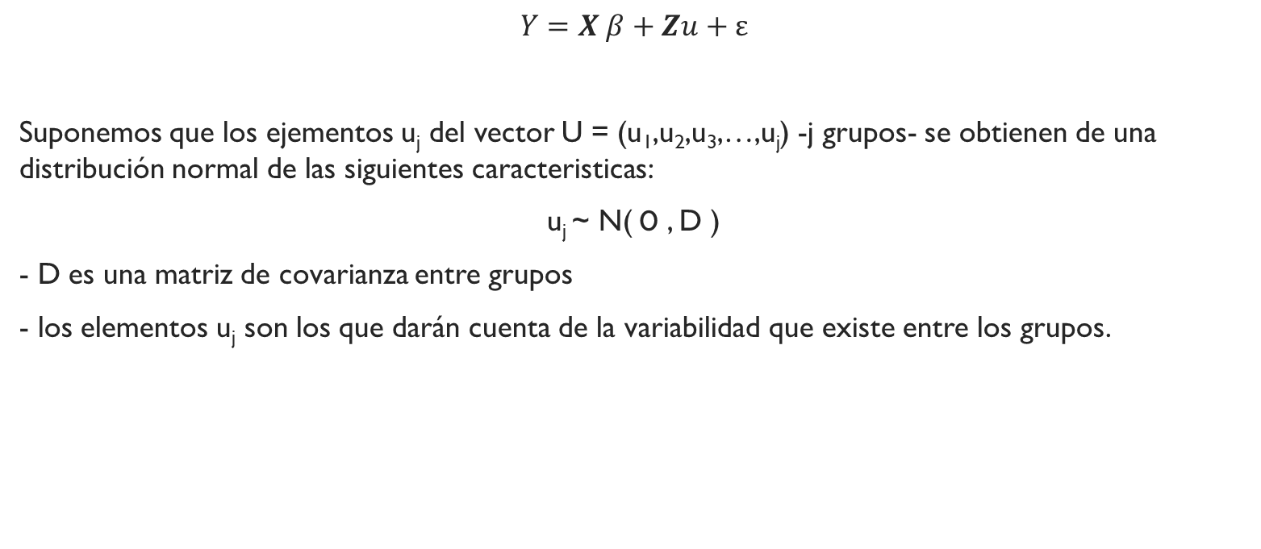

Los vectores u y $ε$
\mathbf{y} = \boldsymbol{X\beta} + \boldsymbol{Zu} + \boldsymbol{\varepsilon}
$$Y=X β+Zu+ε$$
Suponemos que los ejementos u_{j} del vector U = (u₁,u₂,u₃,…,u_{j}) -j grupos- se obtienen de una distribución normal de las siguientes caracteristicas:
u_{j} ~ N( 0 , D )
- D es una matriz de covarianza entre grupos
- los elementos u_{j} son los que darán cuenta de la variabilidad que existe entre los grupos.
Variabilidad between o intergrupo

Slide 24
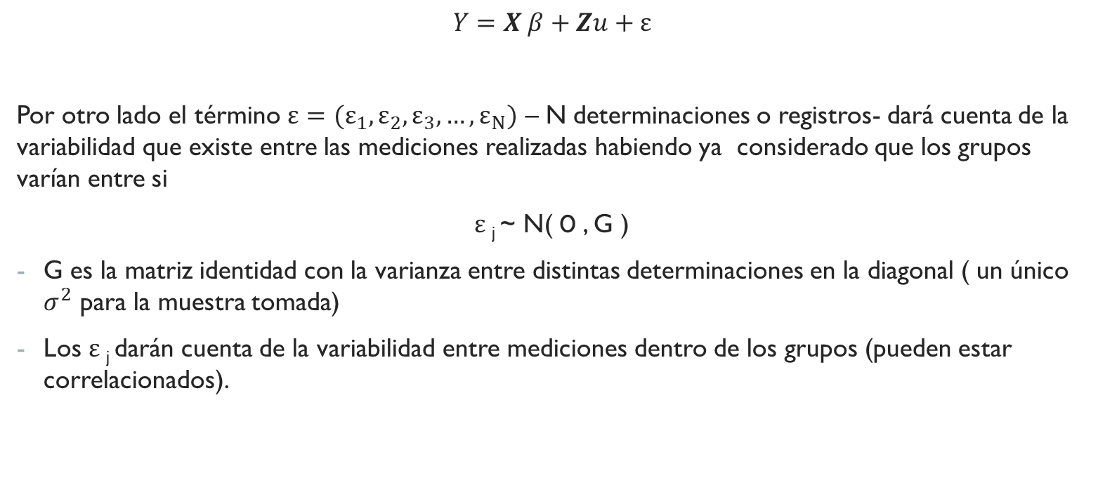
Los vectores u y $ε$
\mathbf{y} = \boldsymbol{X\beta} + \boldsymbol{Zu} + \boldsymbol{\varepsilon}
$$Y=X β+Zu+ε$$
Por otro lado el término $ε=(ε_{1},ε_{2},ε_{3},…,ε_{N})$ – N determinaciones o registros- dará cuenta de la variabilidad que existe entre las mediciones realizadas habiendo ya considerado que los grupos varían entre si
$ε$_{j} ~ N( 0 , G )
G es la matriz identidad con la varianza entre distintas determinaciones en la diagonal ( un único $σ^{2}$ para la muestra tomada)
Los $ε$_{j} darán cuenta de la variabilidad entre mediciones dentro de los grupos (pueden estar correlacionados).
Variabilidad within o intragrupo

Slide 25
¡VEAMOS UN EJEMPLO EN R!
\mathbf{y} = \boldsymbol{X\beta} + \boldsymbol{Zu} + \boldsymbol{\varepsilon}

Slide 26
Recapitulación y conclusiones
Utilizamos ejemplos sencillos para observar la utilidad de los modelos mixtos.
Exploramos la idea de “datos en niveles” y el concepto de modelos “anidados”.
Discutimos brevemente la forma matemática de expresar estos modelos.

Slide 27
Recapitulación y conclusiones
Exploramos el dataset “classroom”, que tiene una clara estructura de “datos en niveles”.
Se hizo un análisis descriptivo de las variables de los tres niveles: escuela, aula e individuo.
Se probaron modelos lineales considerando las variables de distintos niveles como efectos fijos y aleatorios, contraponiéndolos mediante el uso de ANOVA y tests T.

Slide 28
Recapitulación y conclusiones
El modelo final elegido resultó ser aquel en el cual
Las variables de nivel estudiante son efectos fijos
Los niveles escuela y aula son efectos aleatorios (aula anidada dentro de escuela)

Slide 29
¡Muchas gracias!

